Slide 1
第十二章 数据库恢复技术
数据库系统

Slide 2
学习目标
数据库系统
12.1 事务的基本概念
12.2 数据库恢复概述
12.3 故障的种类
12.4 恢复的实现技术
12.5 恢复策略
12.6 具有检查点的恢复技术
12.7 数据库镜像
12.8 小结

Slide 3
12.1 事务基本概念
数据库系统
事务（Transaction）
• 定义:事务是用户定义的一个数据库操作序列，这些操作要么都做， 要么都不做，是一个不可分割的工作单位。
• 例如银行转帐
事务和程序是两个概念
在关系数据库中，一个事务可以是一条SQL语句，一组SQL语句或整个程序
一个程序通常包含多个事务
• 从DBMS 系统的角度看，事务是数据库中运行的一个逻辑工作 单位，由DBMS的事务管理子系统负责事务的控制和管理。
• 事务是数据库恢复和并发控制的基本单位

Slide 4
12.1 事务基本概念
数据库系统
SQL中事务的定义
事务以Begin transaction开始，
以Commit 或 Rollback 结束
Commit 表示提交，事务正常结束
Rollback 表示事务非正常结束，撤消事务已做的操作，回滚到事务开始时状态

Slide 5
12.1 事务基本概念
数据库系统
定义事务
• 显式定义方式
BEGIN TRANSACTION
SQL 语句1
SQL 语句2
。。。。。
COMMIT
BEGIN TRANSACTION
SQL 语句1
SQL 语句2
。。。。。
ROLLBACK
事务异常终止
事务运行的过程中发生了故障，不能继续执行
系统将事务中对数据库的所有已完成的操作全部撤销
事务滚回到开始时的状态
事务正常结束
提交事务的所有操作（读+更新）
事务中所有对数据库的更新写回到磁盘上的物理数据库中

Slide 6
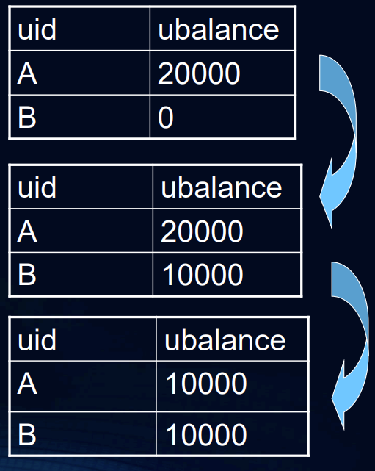
12.1 事务基本概念
数据库系统
• 隐式方式
当用户没有显式地定义事务时， DBMS按缺省规定自动划分事务
例: 转帐过程
BEGIN TRANSACTION
UPDATE UACCOUNT
SET ubalance=ubalance+10000
WHERE uid=B;
……
UPDATE UACCOUNT
SET ubalance=ubalance-10000
WHERE uid=A;
……
COMMIT；

Slide 7
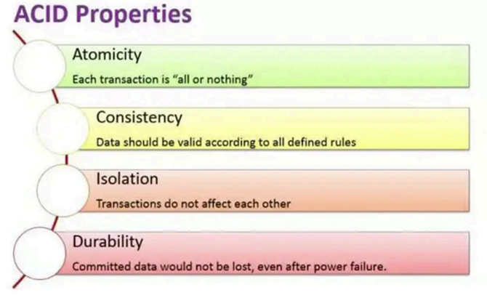
12.1 事务基本概念
数据库系统
事务ACID特性
事务的ACID特性：
原子性（Atomicity）
一致性（Consistency）
隔离性（Isolation）
持续性（Durability ）

Slide 8
12.1 事务基本概念
数据库系统
1. 原子性(Atomicity)
• 事务是数据库中运行的一个逻辑工作单位。事务中包含的所有操作要么全做，要么全不做
• 原子性由恢复机制实现
2. 一致性(Consistency)
• 事务的隔离执行必须保证数据库的一致性
• 事务开始前，数据库处于一致性的状态；事务结束后，数据库必须仍处于一致性状态
• 数据库的一致性状态由用户来负责，由并发控制机制实现
• 如银行转帐，转帐前后两个帐户金额之和应保持不变

Slide 9
12.1 事务基本概念
数据库系统
3. 隔离性(Isolation)
• 系统必须保证事务不受其它并发执行事务的影响
• 对任何一对事务T1，T2，在T1看来，T2要么在T1开始之前已经结束，要么在T1完成之后再 开始执行
• 隔离性通过并发控制机制实现
4. 持续性(Durability)
• 也称永久性（Permanence）一个事务一旦提交之后，它对数据库的影响必须是永久的。系统发生故障不能改变事务的持续性。
• 持久性通过恢复机制实现
事务是恢复和并发控制的基本单位。

Slide 10
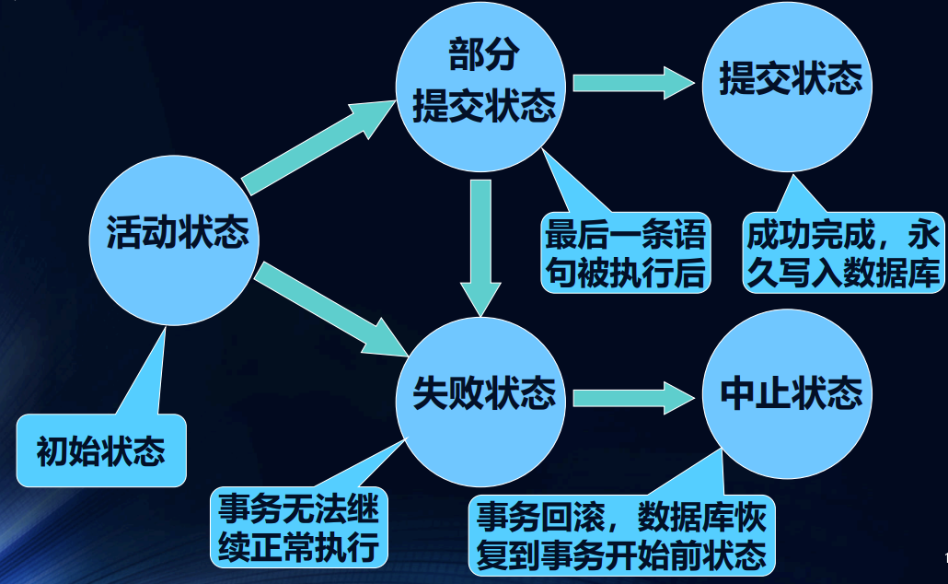
12.1 事务基本概念
数据库系统
事务状态

Slide 11
12.2 数据库恢复概述
数据库系统
故障是不可避免的
计算机硬件故障
软件的错误
操作员的失误
恶意的破坏
故障的影响
运行事务非正常中断，影响数据库中数据的正确性
破坏数据库，全部或部分丢失数据

Slide 12
12.2 数据库恢复概述
数据库系统
数据库的恢复
数据库管理系统必须具有把数据库从错误状态恢复到某一已知的正确状态(亦称为一致状态或完整状态)的功能，这就是数据库的恢复管理系统对故障的对策
恢复子系统是数据库管理系统的一个重要组成部分
恢复技术是衡量系统优劣的重要指标

Slide 13
12.3 故障的种类
数据库系统
1.事务内部的故障
2.系统故障
3.介质故障
4.计算机病毒

Slide 14
12.3 故障的种类
数据库系统
1. 事务内部的故障:
• 有的是可以通过事务程序本身发现的(转账事务)
• 非预期的故障
• 系统运行中不能够由程序处理的问题,如运算溢出、并发事务发生死锁、违反了某些完整性限 制等。
• 非预期的故障意味着事务没有达到预期的终点（COMMIT或显式的ROLLBACK）。DBMS要 强行执行回滚该事务，即撤销该事务已经作出的任何对数据库的修改，从而保证数据库处于正 确的状态。
• 这类恢复操作称为事务撤销（UNDO）

Slide 15
12.3 故障的种类
数据库系统
例如，银行转账事务，这个事务把一笔金额从一个账户甲转给另一个账户乙。
BEGIN TRANSACTION
读账户甲的余额BALANCE;
BALANCE=BALANCE-AMOUNT; /*AMOUNT 为转账金额*/
IF(BALANCE < 0 ) THEN
{打印‘金额不足，不能转账’； /*事务内部可能造成事务被回滚的情况*/
ROLLBACK; /*撤销刚才的修改，恢复事务*/
}
ELSE
{
读账户乙的余额BALANCE1;
BALANCE1=BALANCE1+AMOUNT;
写回BALANCE1;
COMMIT;
}
• 这个例子所包括的两个更新操作要么全部完成要么全部不做。否则就会使数据库处于不一致状态，例如只把账户甲的余额减少了 而没有把账户乙的余额增加。
• 在这段程序中若产生账户甲余额不足的情况，应用程序可以发现 并让事务滚回，撤销已作的修改，恢复数据库到正确状态

Slide 16
12.3 故障的种类
数据库系统
事务内部更多的故障是非预期的，是不能由应用程序处理的。
运算溢出
并发事务发生死锁而被选中撤销该事务
违反了某些完整性限制而被终止等
以后，事务故障仅指这类非预期的故障

Slide 17
12.3 故障的种类
数据库系统
2. 系统故障
系统故障 称为软故障(Soft Crash)，是指造成系统停止运转的任何事件，使得系统要重新启动。
• 整个系统的正常运行突然被破坏
• 所有正在运行的事务都非正常终止
• 不破坏数据库
• 内存中数据库缓冲区的信息全部丢失
系统故障的常见原因
• 特定类型的硬件错误（如CPU故障）
• 操作系统故障
• DBMS代码错误
• 系统断电

Slide 18
12.3 故障的种类
数据库系统
系统故障的恢复
• 发生系统故障时，事务未提交
• 恢复策略：强行撤消（UNDO）所有未完成事务
• 发生系统故障时，事务已提交，但缓冲区中的信息尚未完全写回 到磁盘上。
• 恢复策略：重做（REDO）所有已提交的事务

Slide 19
12.3 故障的种类
数据库系统
3. 介质故障
• 介质故障
称为硬故障(Hard Crash )，指外存故障
• 磁盘损坏
• 磁头碰撞
• 操作系统的某种潜在错误
• 瞬时强磁场干扰
介质故障的恢复
• 装入数据库发生介质故障前某个时刻的数据副本
• 重做自此时始的所有成功事务，将这些事务已提交的结果重新记 入数据库

Slide 20
12.3 故障的种类
数据库系统
4. 计算机病毒
计算机病毒
• 一种人为的故障或破坏，是一些恶作剧者研制的一种计算机程序
• 可以繁殖和传播
危害
• 破坏、盗窃系统中的数据
• 破坏系统文件

Slide 21
12.3 故障小结
数据库系统
• 各类故障，对数据库的影响有两种可能性
一是数据库本身被破坏
二是数据库没有被破坏，但数据可能不正确，这是由于事务的运行被非正常 终止造成的。

Slide 22
12.4恢复的实现技术
数据库系统
恢复的实现技术
• 恢复操作的基本原理：冗 余
利用存储在系统其它地方的冗余数据来重建数据库中已被破坏或不正确的那部分数据
• 恢复机制的两个关键问题：
第一、建立冗余数据方法：数据转储；登录日志文件
第二、利用冗余数据实施数据库恢复

Slide 23
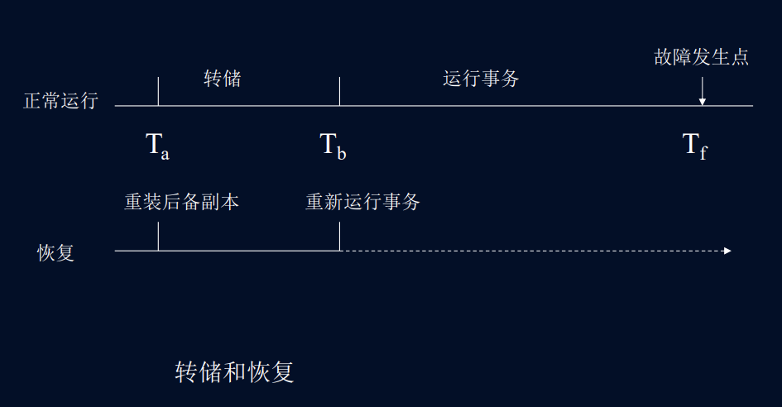
12.4恢复的实现技术
数据库系统
1.数据转储
• DBA定期地将整个数据库复制到磁带或另一个磁盘上保存起来的过程。
• 备用的数据文本称为后备副本或后援副本。
• 如何使用
• 数据库遭到破坏后可以将后备副本重新装入
• 重装后备副本只能将数据库恢复到转储时的状态

Slide 24
12.4恢复的实现技术
数据库系统
• 静态转储：在系统中无运行事务时进行的转储操作。
• 动态转储：转储期间允许数据库进行存取或修改。即转储和用户事务可以 并发执行。
• 海量转储是指每次转储全部数据库。
• 增量转储：每次只转储上一次转储后更新过的数据

Slide 25
12.4恢复的实现技术
数据库系统
• 在系统中无运行事务时进行的转储操作
• 转储开始时数据库处于一致性状态
• 转储期间不允许对数据库的任何存取、修改活动
• 得到的一定是一个数据一致性的副本
• 优点：实现简单
• 缺点：降低了数据库的可用性
• 转储必须等待正运行的用户事务结束
• 新的事务必须等转储结束

Slide 26
12.4恢复的实现技术
数据库系统
动态转储
• 转储操作与用户事务并发进行
• 转储期间允许对数据库进行存取或修改
• 优点
• 不用等待正在运行的用户事务结束
• 不会影响新事务的运行
• 动态转储的缺点
• 不能保证副本中的数据正确有效
[例]在转储期间的某个时刻Tc，系统把数据A=100转储到磁带上，而在下一时刻Td，
某一事务将A改为200。转储结束后，后备副本上的A已是过时的数据了

Slide 27
12.4恢复的实现技术
数据库系统
利用动态转储得到的副本进行故障恢复
• 需要把动态转储期间各事务对数据库的修改活动登记下来，建立日志文件
• 后备副本加上日志文件才能把数据库恢复到某一时刻的正确状态

Slide 28
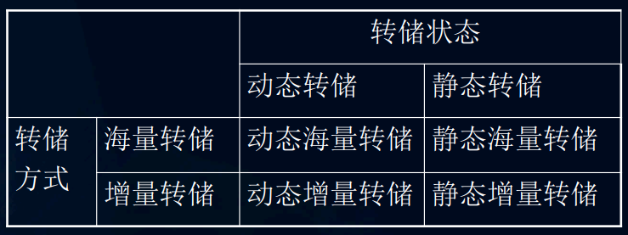
12.4恢复的实现技术
数据库系统
海量转储与增量转储
• 海量转储: 每次转储全部数据库
• 增量转储: 只转储上次转储后更新过的数据
• 海量转储与增量转储比较
• 从恢复角度看，使用海量转储得到的后备副本进行恢复往往更方便
• 但如果数据库很大，事务处理又十分频繁，则增量转储方式更实用更有效

Slide 29
12.4 恢复的实现技术
数据库系统
2. 登记日志文件（Logging）
日志文件是用来记录数据库的每一次更新活动的文件，由系统自动记录。
(1)日志文件的格式和内容
1) 以记录为单位的日志文件
内容：事务的开始、结束标志、更新操作
日志记录的内容：
• 事务标识
• 操作类型
• 操作对象
• 更新前数据的旧值
• 更新后数据的新值

Slide 30
12.4 恢复的实现技术
数据库系统
2) 以数据块为单位的日志文件
记录内容：
• 事务标识
• 更新前数据块
• 更新后数据块
(2)日志文件的作用
1）事务故障恢复和系统故障恢复必须使用日志文件。
2）在动态转储方式中必须建立日志文件，后援副本和日志文件综合起来才能有效地恢复数据库。
3）在静态转储方式中建立日志文件。

Slide 31
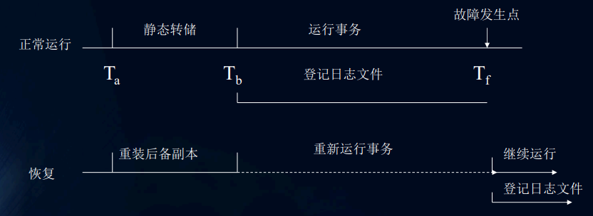
12.4 恢复的实现技术
数据库系统

Slide 32
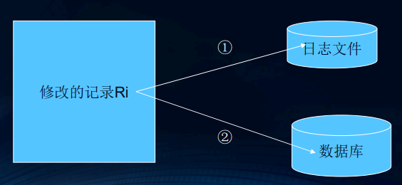
12.4 恢复的实现技术
数据库系统
原则
（1）登记的次序严格按照并发事务执行的时间次序
（2）必须先写日志文件，后写数据库。

Slide 33
12.4 恢复的实现技术
数据库系统
先写日志的原则
• 对于尚未提交的事务，在将DB缓冲区写到外存之前，必须先将日志缓冲区内容写到外存去。
• 如果先写DB，则可能在写的中途发生系统崩溃，导致内存缓冲区内容丢失，而外存DB处于不一致状态，由于日志缓冲区内容已破坏，导致无法对DB恢复。
• 日志记录将要发生何种修改。
• 写入DB表示实际发生何种修改

Slide 34
12.5 恢复策略
数据库系统
1. 事务故障的恢复
事务在运行到正常中止点前被中止。
恢复子系统利用日志文件撤销（UNDO）此未完成事务对数据库的修改。由DBMS自动完成。
2.DBMS执行恢复的步骤
（1）反向扫描日志文件，查找该事务的更新操作。
（2）对该事务的更新操作执行逆操作。
即将日志记录中“更新前的值”写入数据库。
（3）继续反向扫描日志文件，查找该事务的其他更新操作，并做同样的处理。
（4）如此处理下去，直至读到该事务的开始标记，事务恢复完成。

Slide 35
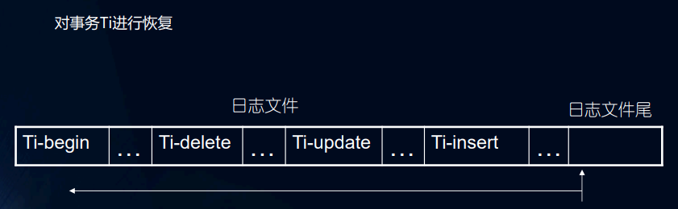
12.5 恢复策略
数据库系统
事务故障恢复示意图

Slide 36
12.5 恢复策略
数据库系统
系统故障的恢复
恢复前的数据库状态
• 未完成的事务对数据库的更新可能已经写入数据库；
• 已提交的事务对数据库的更新可能还留在缓冲区内未能写入数据库。
恢复的目标：
• 撤销未完成事务；
• 重做已完成事务

Slide 37
12.5 恢复策略
数据库系统
系统故障恢复的步骤
（1）正向扫描日志文件，找出故障发生前已经提交的事务，将其事务标识记 入重做 （REDO）队列。同时找出故障发生时尚未完成的事务，将其事务标识记入撤销队列。
（2）对撤销队列中的每个事务进行撤销（UNDO）处理。
（3）对重做队列中的各个事务进行重做（REDO）处理。
方法：正向扫描日志文件，对每个REDO事务重新执行日志文件登记的操作。即将日志记录中“更新后的值”写入数据库

Slide 38
12.5 恢复策略
数据库系统
介质故障的恢复
重装数据库，重做已完成的事务。
（1）装入最新的数据库后备副本。 对于动态转储的数据库副本，还需同时装入转储开始时刻的日志文件副本， 执行REDO＋UNDO。
（2）装入转储结束时刻的日志文件副本，重做已完成的事务。

Slide 39
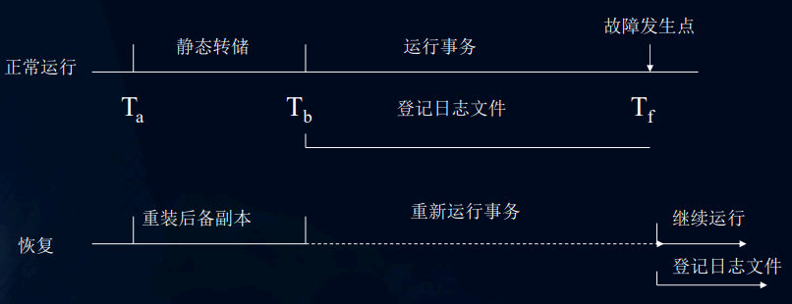
12.5 恢复策略
数据库系统
介质故障时利用日志文件恢复

Slide 40
12.6 具有检查点的恢复技术
数据库系统
• 两个问题
• 搜索整个日志将耗费大量的时间
• REDO处理：重新执行，浪费了大量时间
解决方案
具有检查点（checkpoint）的恢复技术
• 在日志文件中增加检查点记录（checkpoint）
• 增加重新开始文件
• 恢复子系统在登录日志文件期间动态地维护日志

Slide 41
12.6 具有检查点的恢复技术
数据库系统
检查点技术
检查点记录的内容
1. 建立检查点时刻所有正在执行的事务清单
2. 这些事务最近一个日志记录的地址
• 重新开始文件的内容
• 记录各个检查点记录在日志文件中的地址

Slide 42
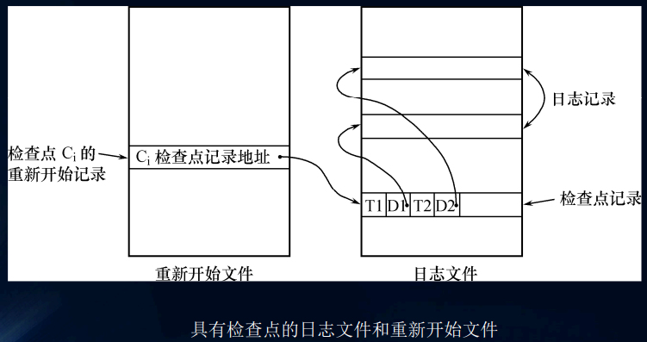
12.6 具有检查点的恢复技术
数据库系统

Slide 43
12.6 具有检查点的恢复技术
数据库系统
• 动态维护日志文件的方法
周期性地执行如下操作：建立检查点，保存数据库状态。
具体步骤是：
1.将当前日志缓冲区中的所有日志记录写入磁盘的日志文件上
2.在日志文件中写入一个检查点记录
3.将当前数据缓冲区的所有数据记录写入磁盘的数据库中
4.把检查点记录在日志文件中的地址写入一个重新开始文件

Slide 44
12.6 具有检查点的恢复技术
数据库系统
建立检查点
• 恢复子系统可以定期或不定期地建立检查点,保存数据库状态
定期
按照预定的一个时间间隔，如每隔一小时建立一个检查点
不定期
按照某种规则，如日志文件已写满一半建立一个检查点

Slide 45
12.6 具有检查点的恢复技术
数据库系统
利用检查点的恢复策略
使用检查点方法可以改善恢复效率
当事务T在一个检查点之前提交
T对数据库所做的修改已写入数据库
写入时间是在这个检查点建立之前或在这个检查点建立之时
在进行恢复处理时，没有必要对事务 T执行REDO操作

Slide 46
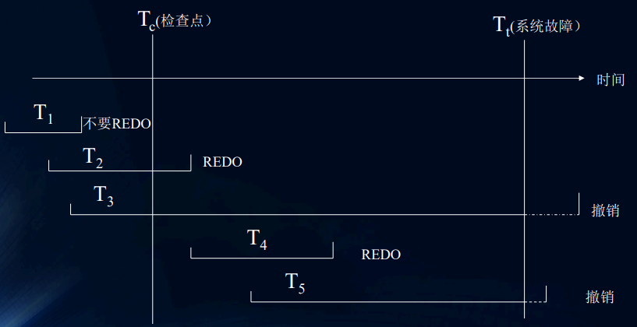
12.6 具有检查点的恢复技术
数据库系统
恢复子系统采取的不同策略

Slide 47
12.6 具有检查点的恢复技术
数据库系统
T1：在检查点之前提交
T2：在检查点之前开始执行，在检查点之后故障点之前提交
T3：在检查点之前开始执行，在故障点时还未完成
T4：在检查点之后开始执行，在故障点之前提交
T5：在检查点之后开始执行，在故障点时还未完成
恢复策略：
T3 和T5在故障发生时还未完成，所以予以撤销
T2 和T4在检查点之后才提交，它们对数据库所做的修改在故障发生时可能还在缓冲区中，尚未写入数据 库，所以要REDO
T1在检查点之前已提交，所以不必执行REDO操作

Slide 48
12.6 具有检查点的恢复技术
数据库系统
利用检查点的恢复步骤
1.从重新开始文件中找到最后一个检查点记录在日志文件中的地址， 由该地址在日志文件中找到最后一个检查点记录
2.由该检查点记录得到检查点建立时刻所有正在执行的事务清单 ACTIVE-LIST
• 建立两个事务队列
• UNDO-LIST
• REDO-LIST
• 把ACTIVE-LIST暂时放入UNDO-LIST队列，REDO队列暂为空

Slide 49
12.6 具有检查点的恢复技术
数据库系统
利用检查点的恢复步骤
3.从检查点开始正向扫描日志文件，直到日志文件结束
• 如有新开始的事务 Ti，把 Ti暂时放入UNDO-LIST队列
• 如有提交的事务 Tj，把 Tj从UNDO-LIST队列移到REDO-LIST队列
4. 对UNDO-LIST中的每个事务执行UNDO操作
对REDO-LIST中的每个事务执行REDO操作

Slide 50
12.7 数据库镜像
数据库系统
介质故障是对系统影响最为严重的一种故障，严重影响数据库的可用性
• 介质故障恢复比较费时
• 为预防介质故障，DBA必须周期性地转储数据库
• 提高数据库可用性的解决方案
• 数据库镜像（Mirror）
• 数据库镜像
• DBMS自动把整个数据库或其中的关键数据复制到另一个磁盘上
• DBMS自动保证镜像数据与主数据库的一致性
每当主数据库更新时，DBMS自动把更新后的数据复制过去（如下图所示）

Slide 51
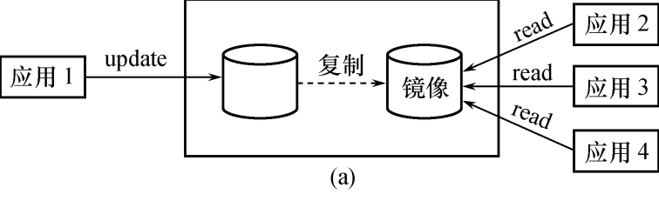
12.7 数据库镜像
数据库系统

Slide 52
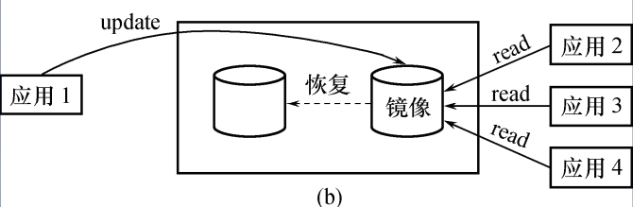
12.7 数据库镜像
数据库系统
数据库镜像的用途
出现介质故障时
• 可由镜像磁盘继续提供使用
• 同时DBMS自动利用镜像磁盘数据进行数据库的恢复
• 不需要关闭系统和重装数据库副本(如下图所示)

Slide 53
12.7 数据库镜像
数据库系统
没有出现故障时
可用于并发操作
一个用户对数据加排他锁修改数据，其他用户可以 读镜像数据库上的数据，而不必等待该用户释放锁
频繁地复制数据自然会降低系统运行效率
在实际应用中用户往往只选择对关键数据和日志文件镜像，而不是对整个数 据库进行镜像

Slide 54
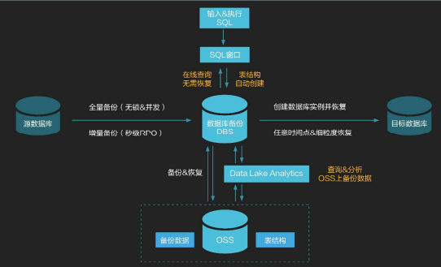
小结
数据库系统
故障的种类
恢复的实现技术
恢复策略
具有检查点的恢复技术
数据库镜像

